Slide 1
Wetterbericht

Slide 2
Die erste Zeitungswetterkarte mit der Wettervorhersage zum 12. Dezember 1880

Slide 3
Der erste in den deutschen Zeitungen veröffentlichte Wetterbericht
für den 13. Dezember 1880:
Wind: nordwestlich stark Bewölkung: veränderlich
Niederschlag: Regenschauer Temperatur: etwas kälter

Slide 4
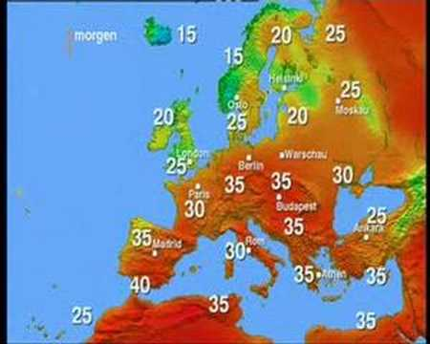

Slide 8
Skala der piktogrammischen Symbole, die den Bereich der Meteorologie betreffen

